Slide 1
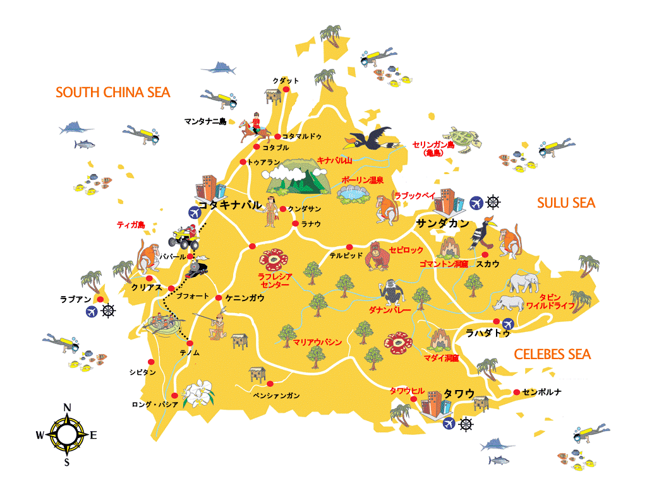
Notes:
まず、こちらはサバ州全体の地図となります。
真ん中上部分にキナバル山、その左手にコタキナバル市内、右側が東海岸となり、有名なセピロックオランウータンセンターのあるサンダカンや、ダイビングで有名なシパダン島もこちらにございます。また、野生動物が多く見れる場所・ラハダトのタビンやダナンバレーもこちら東海岸にございます。ただ、残念ながら東海岸は現在外務省の危険度情報が発令されている地域でもございます。

Slide 2
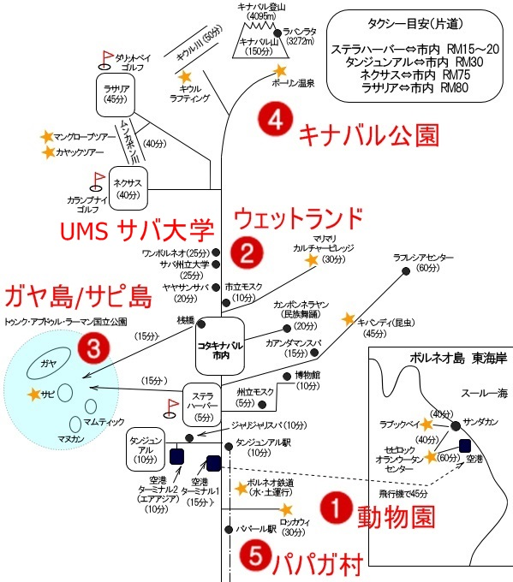
2. KARIYA/YOSHIE MS
Notes:
まず、こちらお手元にお配りしております地図をご覧いただけますか。こちらがアクティビティの行われる大まかな位置関係となります。

Slide 3
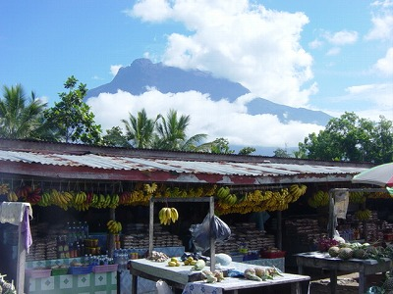
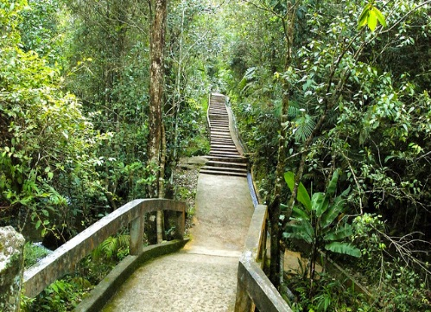
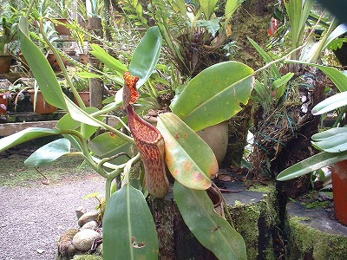
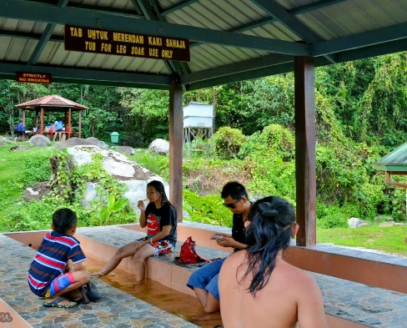
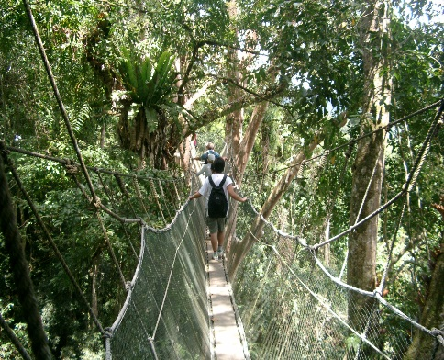
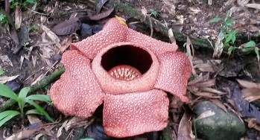
キナバル公園でトレッキング（ショートコース）
07：30
09：00
10：00
10：10
ホテル出発
ナバル村にて
写真撮影
キナバル公園
到着
植物園見学
18：00
ホテル到着
15：00
13：45
12：00
10：50
ポーリン温泉出発
ポーリン温泉到着後、キャノピーウォークと足湯
キナバル公園出発、レストランにて昼食
ショートコース
トレッキング
ポーリン温泉近くでラフレシアが開花していれば、現地払いにて見学可能。
■人数が多い場合は時間差で訪問可能。
Notes:
4つ目の・・・ナバル村はトイレ休憩と絶景のキナバル山写真撮影ポイントです。ただし、雲がかかって見えない日もあります。
植物園ではウツボカズラ、蘭等見学することができます。トレッキングコースは約40分ほどとなり、疲れたーというほどではないのでお勧めかと思います。
ポーリン温泉ではまず、キャノピーウォークを体験頂きますが、つり橋までは約15分ほど急斜面を登ります。高所恐怖症の方には少しつらい長さ158ｍ、高さ41ｍの高さを渡っていただきます。その後、旧日本軍が発掘した温泉にて足湯をお楽しみ頂きます。

